Slide 1
CREMA DE VERDURES

Slide 2
INGREDIENTS:
1 CEBA
1 CUBILET D’OLI
300 GRAMS DE PATATA
300 GRAMS DE VERDURA VARIADA ( PASTANAGA, BLEDES, CARBASSÓ)
3 FORMATGETS
OLI
SAL
6 CUBILETS D’AIGUA

Slide 3
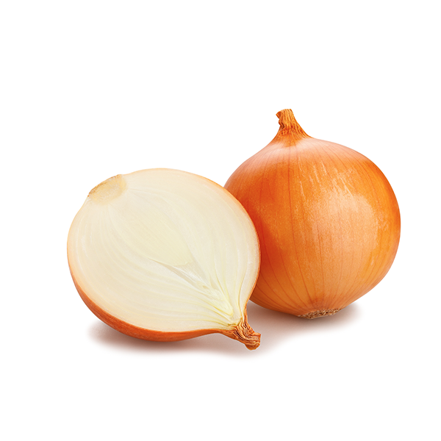
CEBA

Slide 4
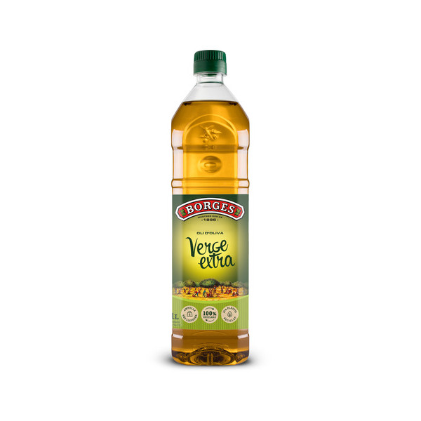
OLI

Slide 5
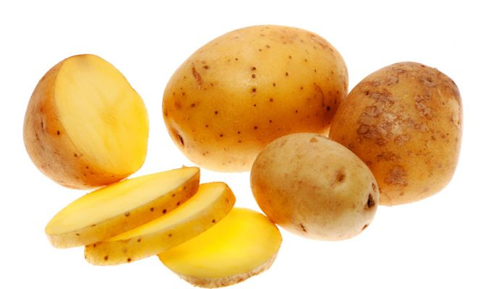
PATATES

Slide 6
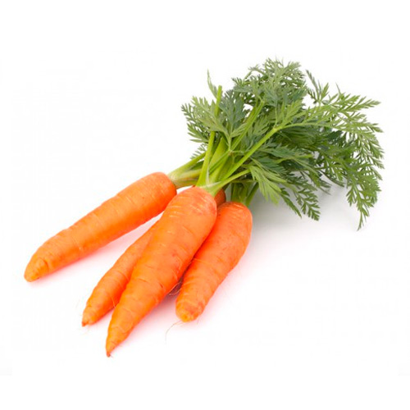
PASTANAGUES

Slide 7
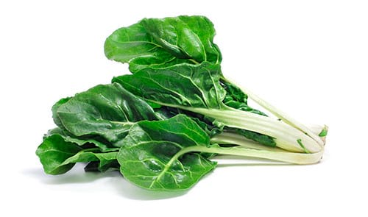
BLEDES

Slide 8
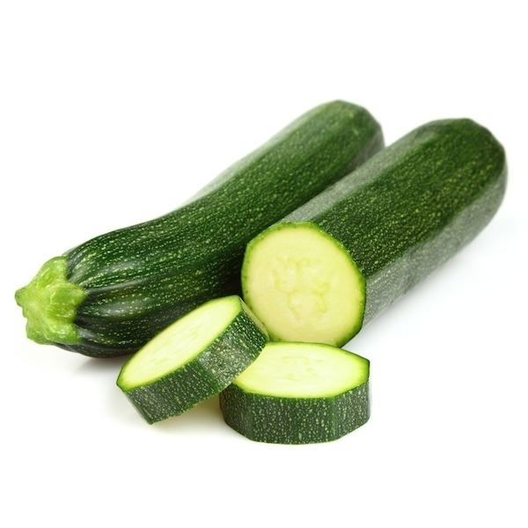
CARBASSONS

Slide 9

FORMATGETS

Slide 10
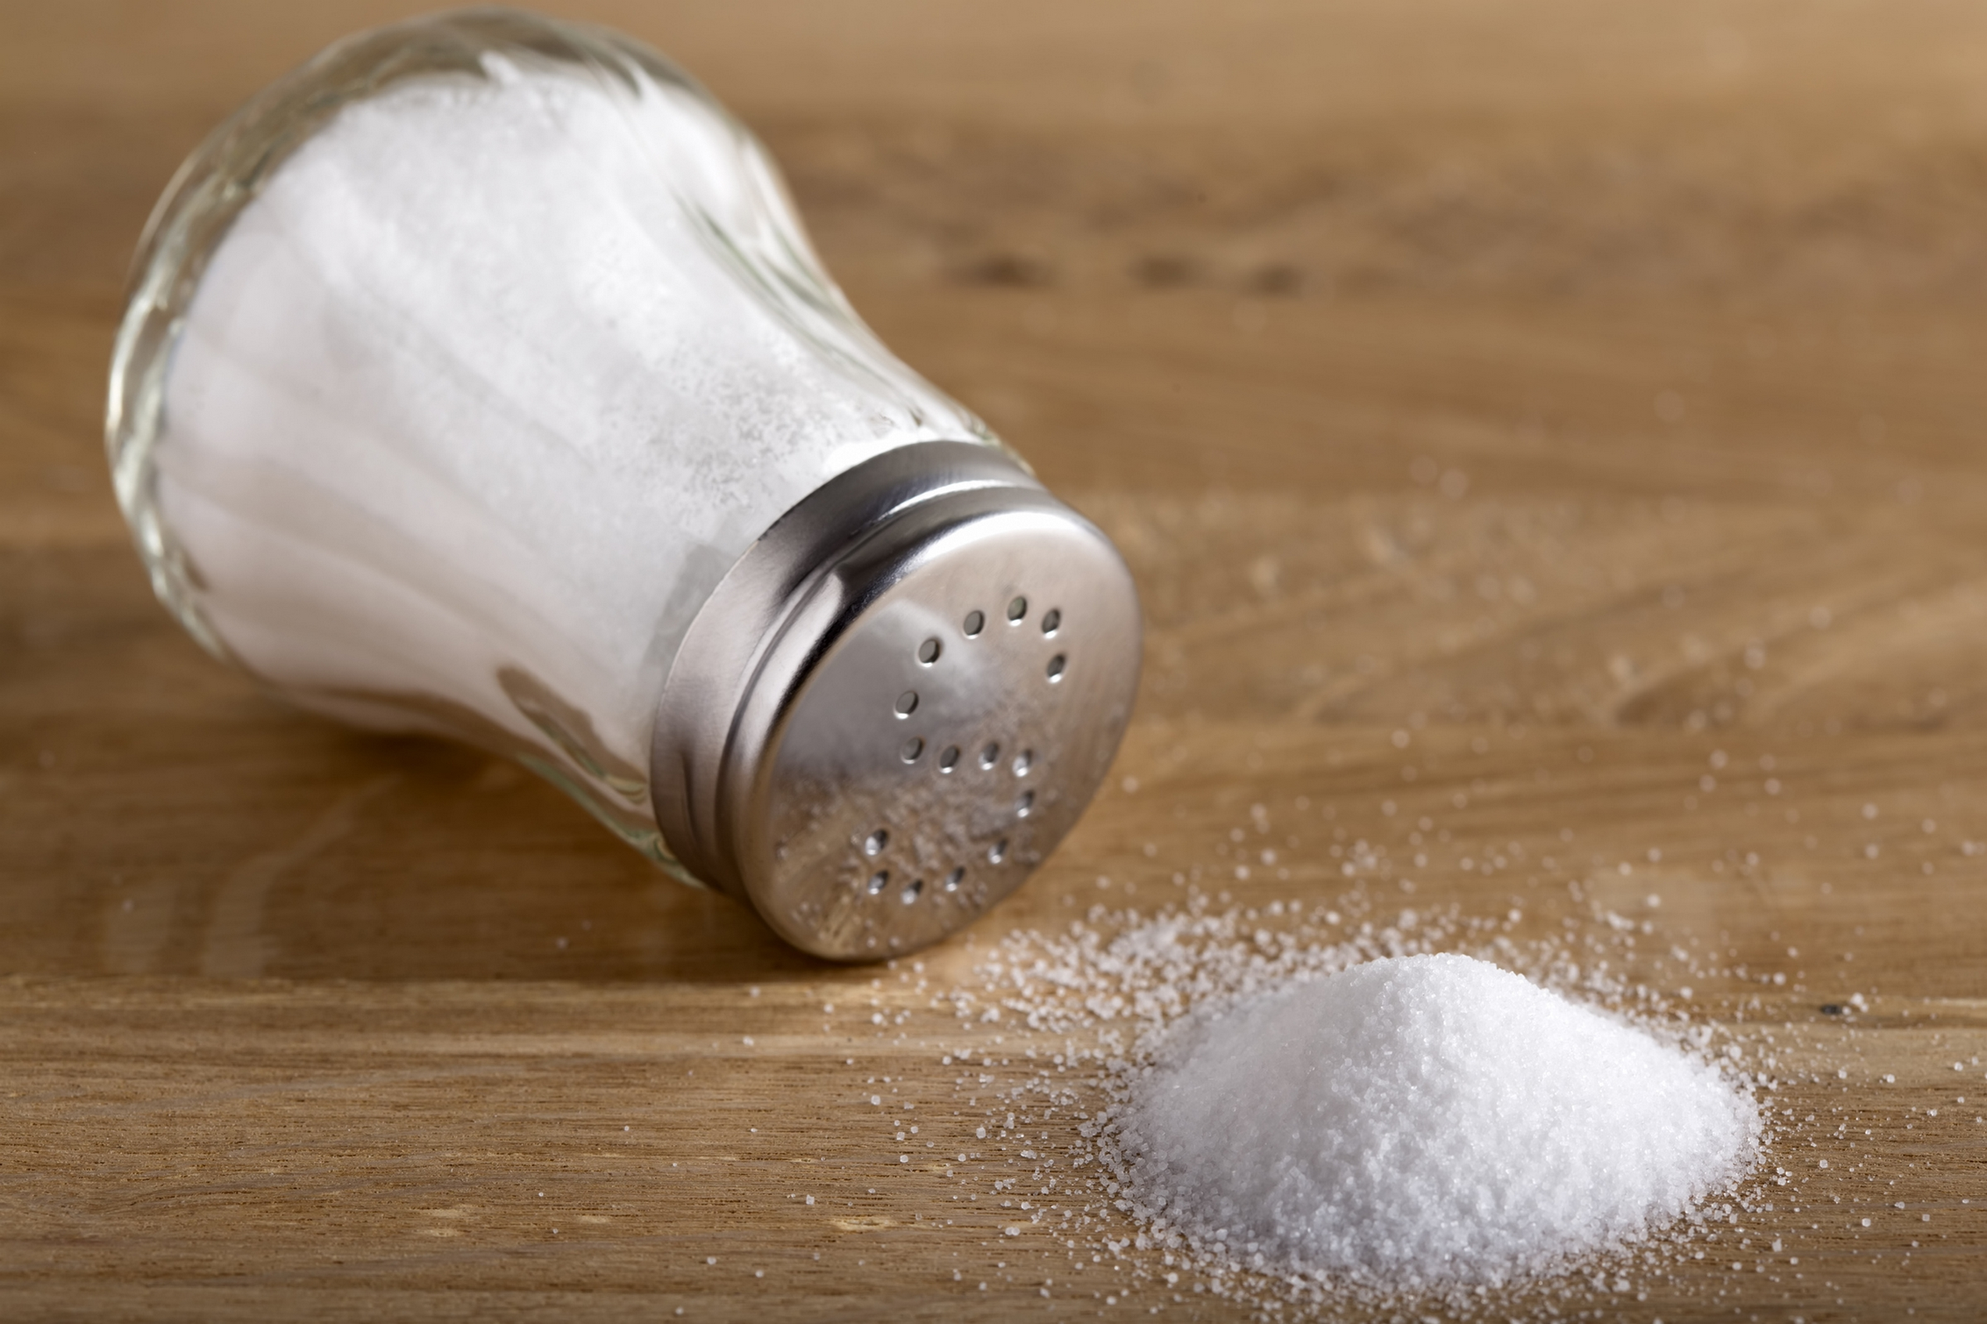
SAL

Slide 11
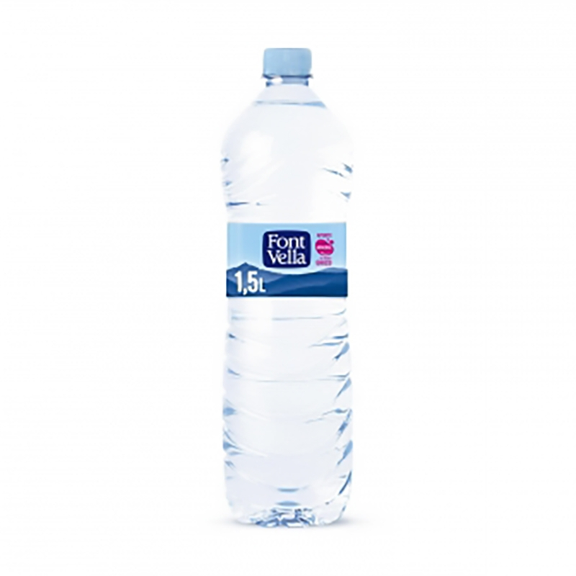
AIGUA

Slide 12
ESTRIS:
PLAT
FORQUILLA
GANIVET
TAULA DE TALLAR
PELADOR
ESCORREDORA
ESPÀTULA
THERMOMIX

Slide 13
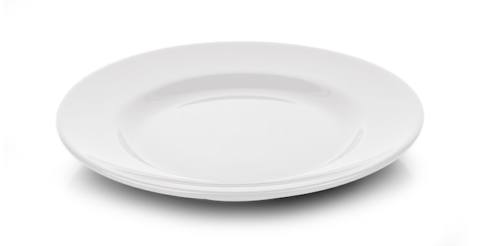
PLATS

Slide 14
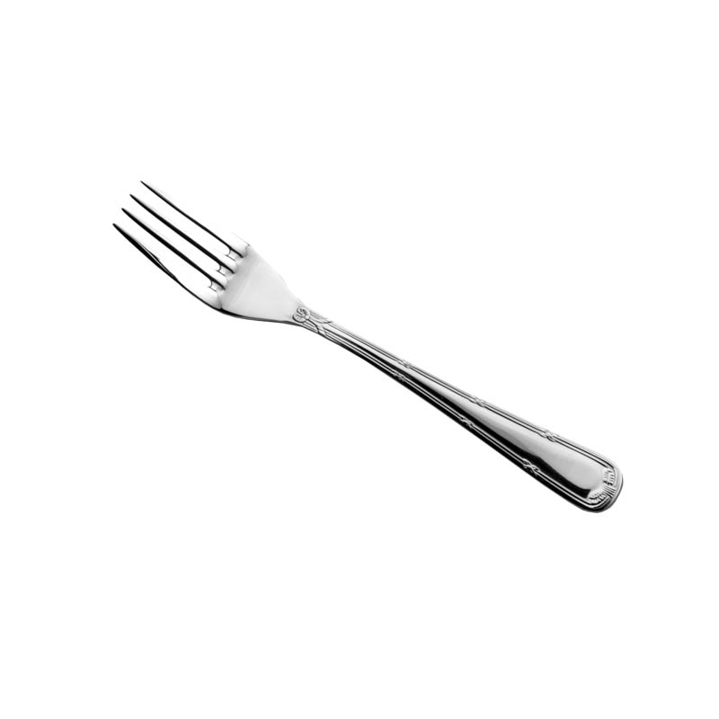
FORQUILLA

Slide 15
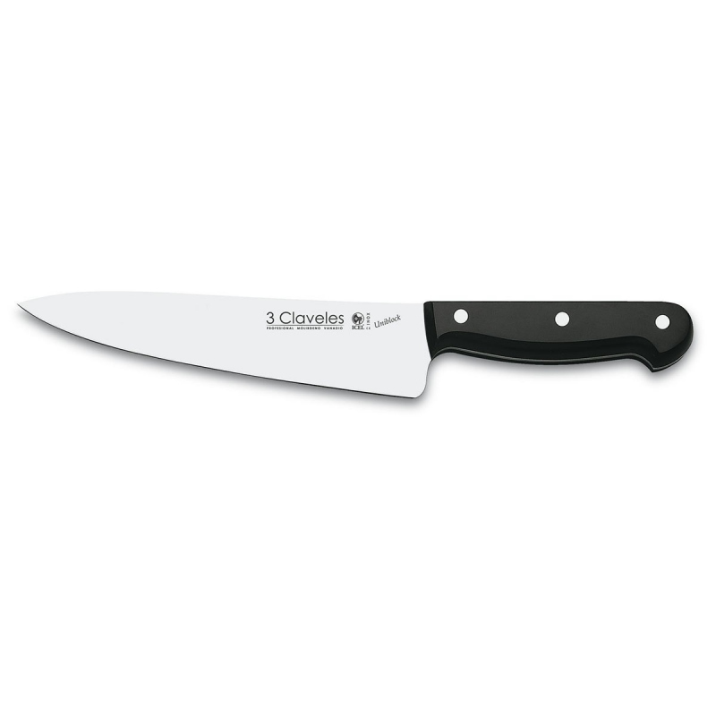
GANIVET

Slide 16
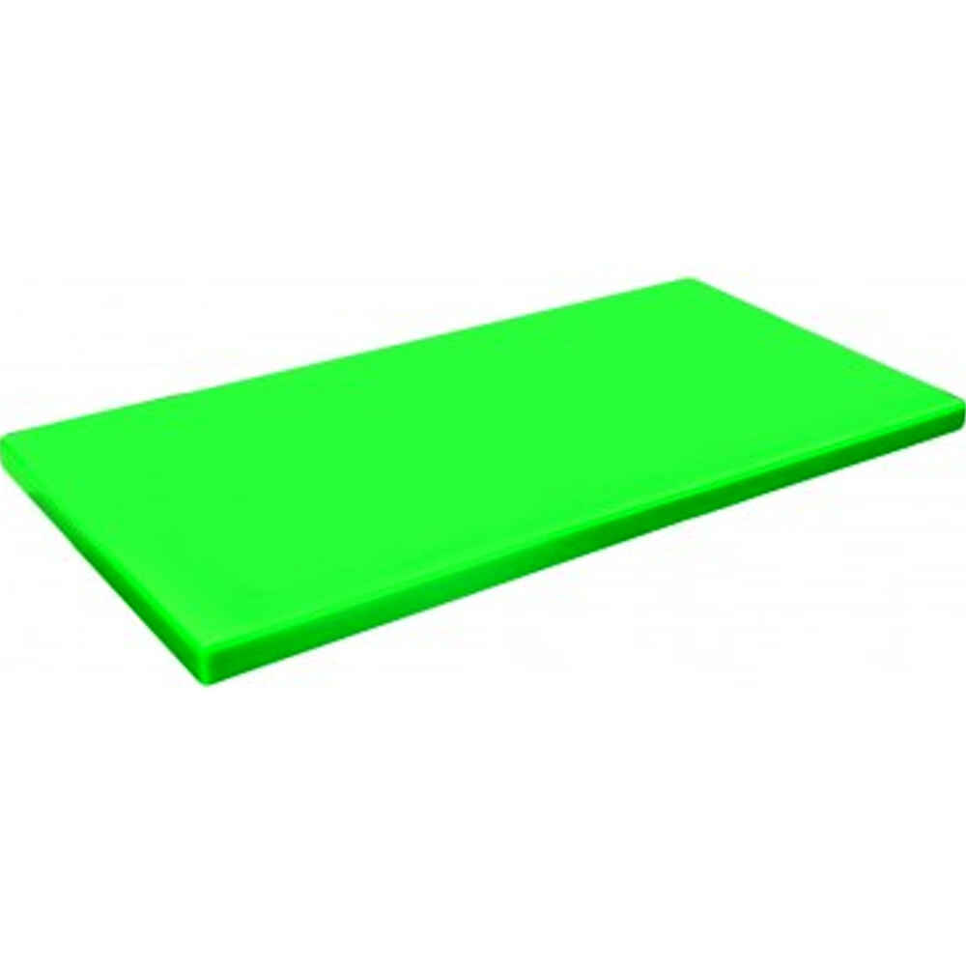
TAULA DE TALLAR

Slide 17
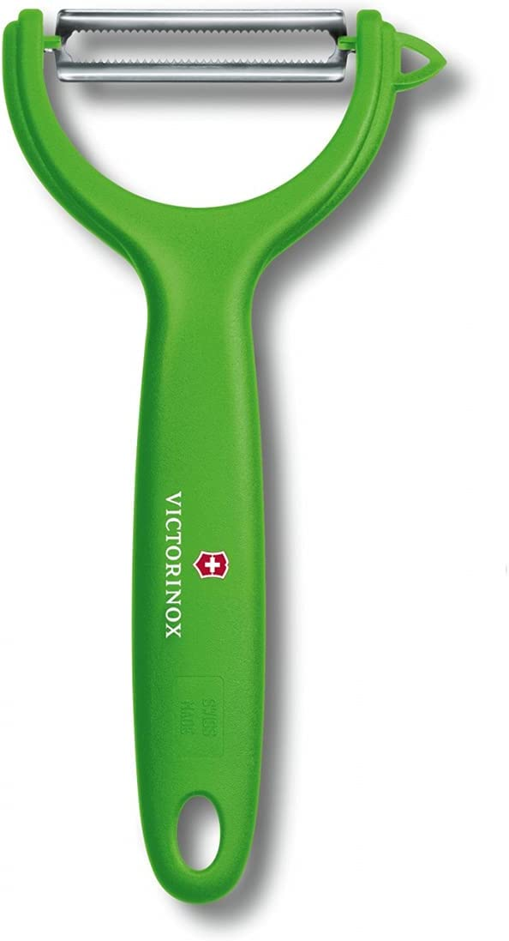
PELADOR

Slide 18
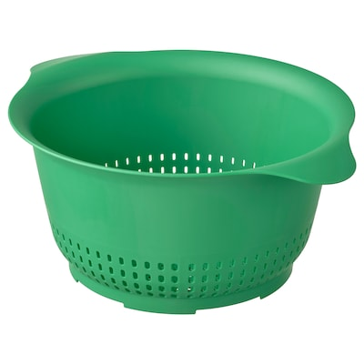
ESCORREDORA

Slide 19
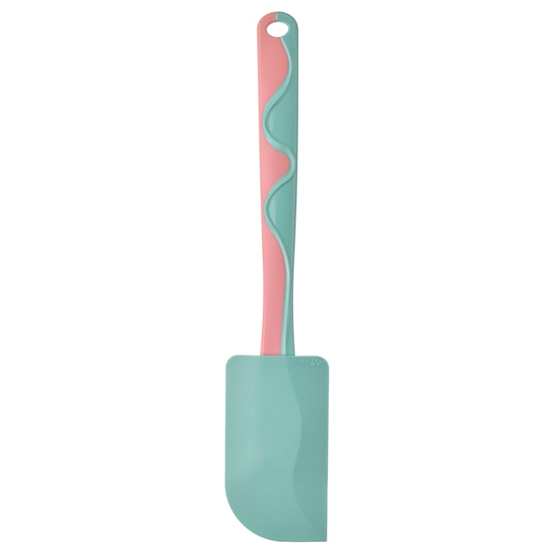
ESPÀTULA

Slide 20
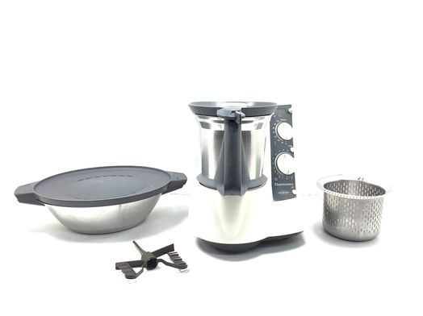
THERMOMIX

Slide 21
ELABORACIÓ:
TIREM EN EL GOT LA CEBA I L’OLI. TRITUREM DURANT 4 SEGONS, A VELOCITAT 4. AMB L’ESPÀTULA, BAIXEM LES RESTES QUE HAGIN QUEDAT EN LES PARETS I EN LA TAPA DEL GOT, CAP A LES GANIVETES.
PROGRAMEM 7 MINUTS, TEMPERATURA VAROMA, VELOCITAT1.
MENTRE PELEM, RENTEM I FEM A TROSSOS LES VERDURES.
AFEGIM LES VERDURES, L’AIGUA I LA SAL. PROGRAMEM 35 MINUTS, TEMPERATURA 100º I VELOCITAT 1.
AFEGIM ELS FORMATGES. TRITUREM DURANT 1 MINUT, VELOCITAT PROGRESSIVA 5-7-10.
SERVIM IMMEDIATAMENT.

Slide 22
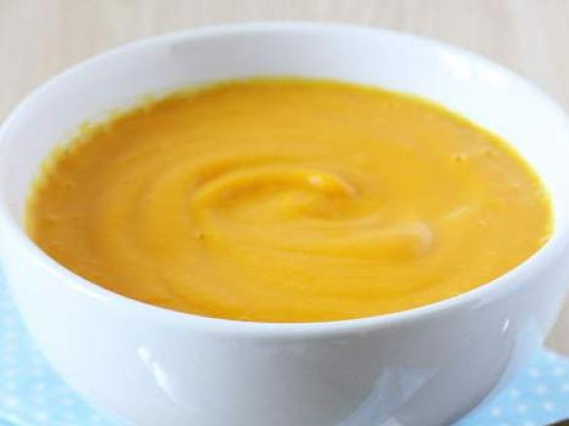
JA ESTÀ PER MENJAR!!!

